Slide 1
Tradiční a novodobé střešní krytiny sklonitých střech

Slide 2
Obsah
Historie krytin
Novodobé krytiny
Nejpoužívanější krytiny
Firmy
Ochranné prostředky

Slide 3
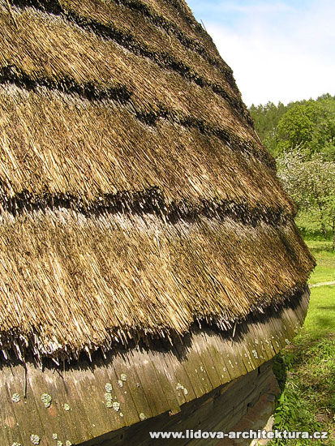
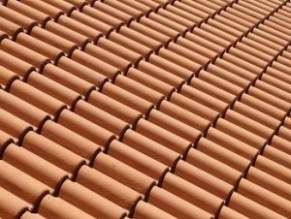
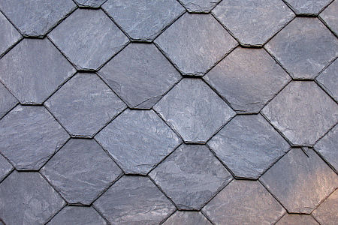
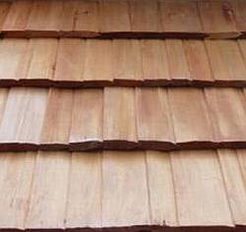
Historie krytin
Došky (rákos, sláma)
Šindel
Břidlice
Pálené tašky
Druhy krytin

Slide 4
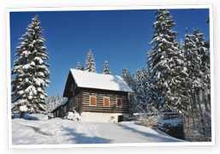
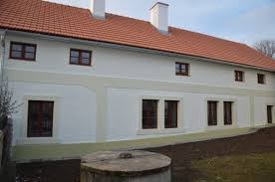
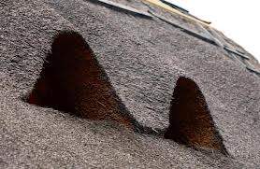
Historie krytin
Lokality
Hornatá oblast (dřevěný šindel)
Střední oblast (eternit)
Nížina (pálené tašky, došky)

Slide 5
Novodobé krytiny
Druhy
Plech
Šindel
Onduline
Ekoternit
Betonové tašky
Keramické tašky

Slide 6
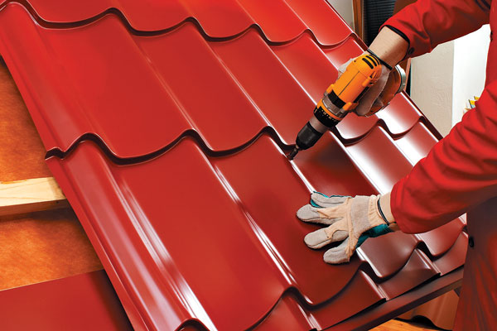
Novodobé krytiny
Plechové krytiny
Malá hmotnost
Povrch úprava
Nízká cena
Rychlá montáž
Dlouhá životnost
Šroubení do latí

Slide 7
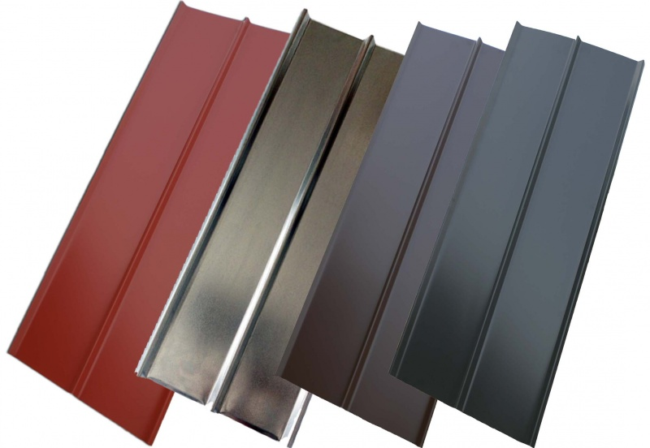
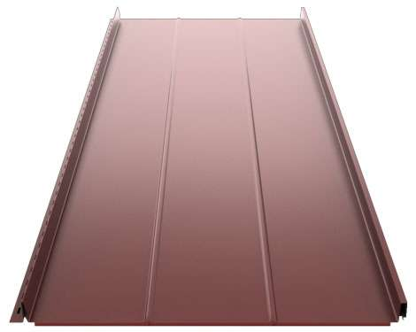
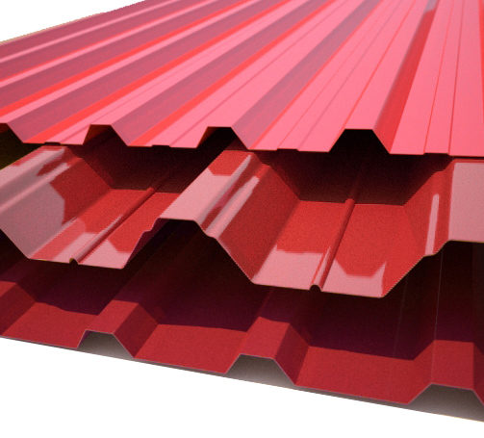
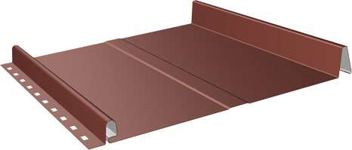
Plechové krytiny
Druhy
Maslen (trapéz)
Satjam (falcovaná krytina)
Ranila
Ruukki (tašky)
Alukryt

Slide 8
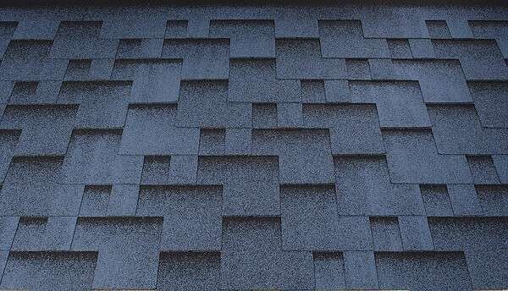
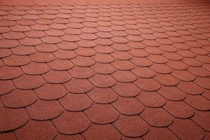
Novodobé krytiny
Asfaltový šindel
Malá hmotnost
Barevné vzory
Různé tvary
Barevná nestálost
Vhodné pro sklony od 40°

Slide 9
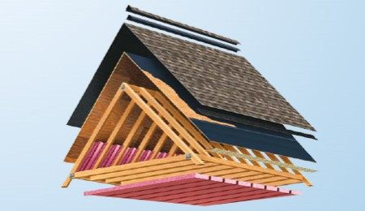
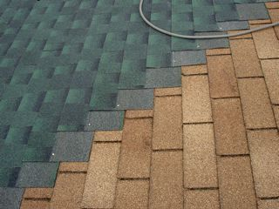
Novodobé krytiny
Asfaltový šindel
Dehtochema
Icopal
Prokom

Slide 10
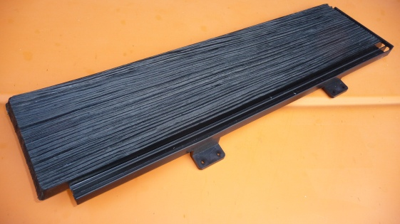
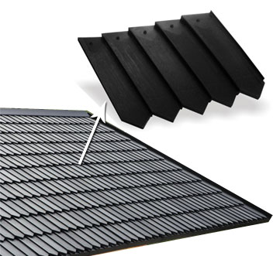
Novodobé krytiny
Plastový šindel
Montáž na bednění
Imitace dřeva
Barevná stálost
Z recyklovaných materiálů
Velká živostnost
Školení

Slide 11
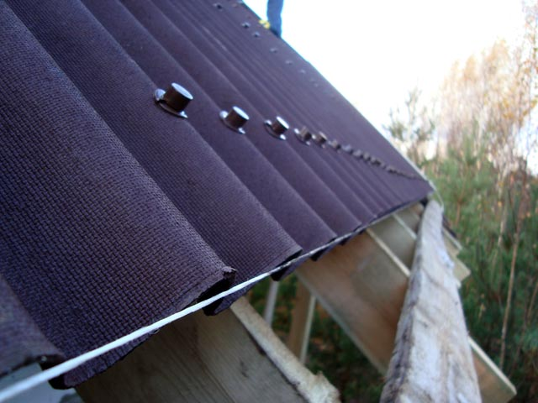
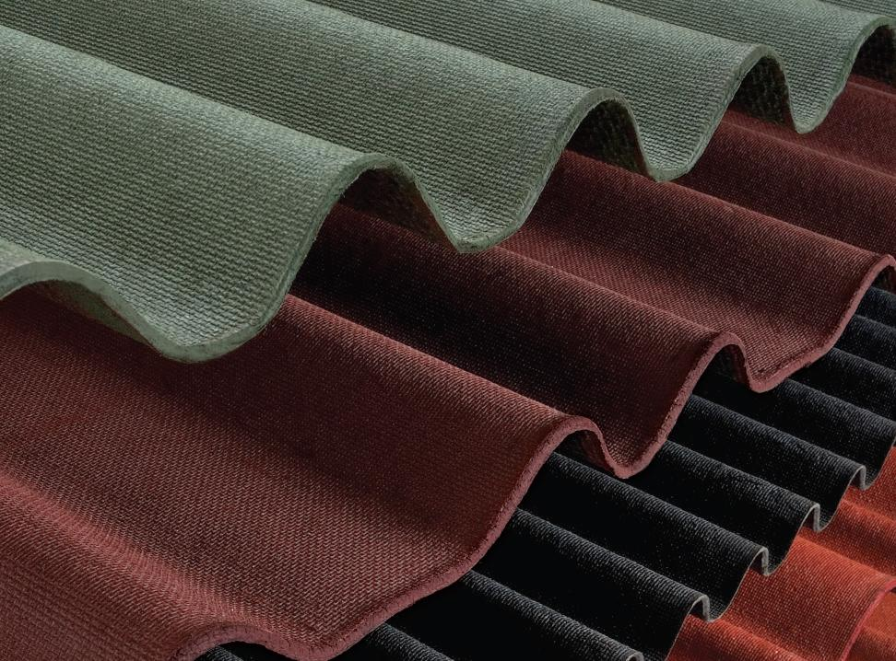
Novodobé krytiny
Onduline
Malá hmotnost
Nízká cena
Krátká životnost
Lámavost
Montáž na desky

Slide 12
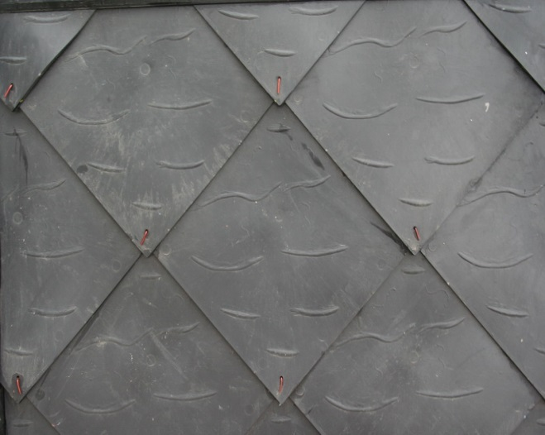
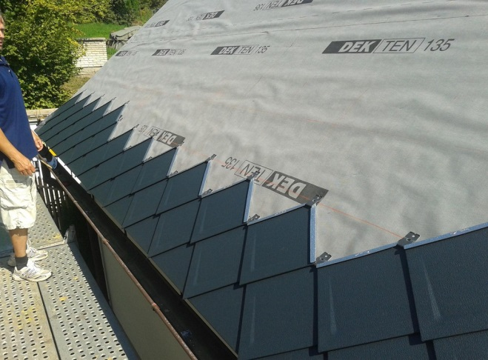
Novodobé krytiny
Ekoternit
Gumová šablona
Imitace břidlice
Malá hmotnost
Odolný vůdči mechu
Snadná montáž
Vhodný pro sklony od 40°

Slide 13
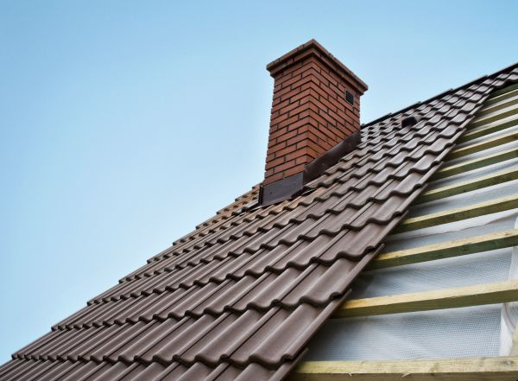
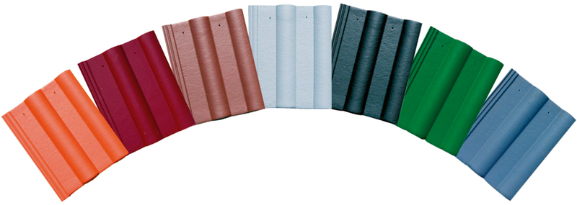
Novodobé krytiny
Betonové tašky
Velká hmotnost
Předimenzovaní vazby
Menší nasákavost vody
Tvorba mechu
Barevná nestálost
Montáž na latě

Slide 14
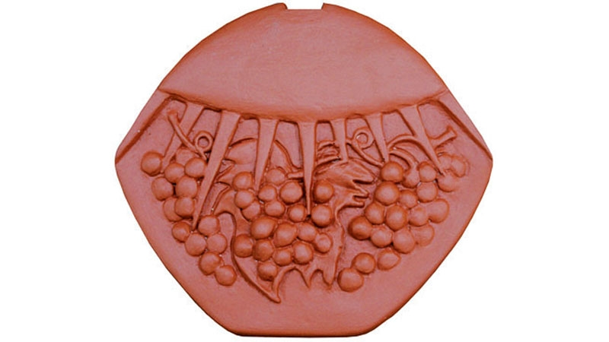
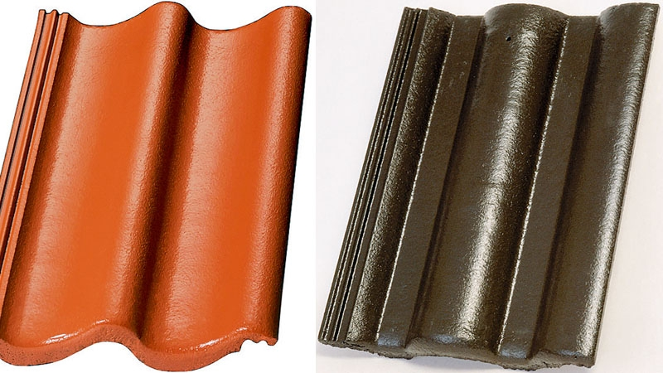
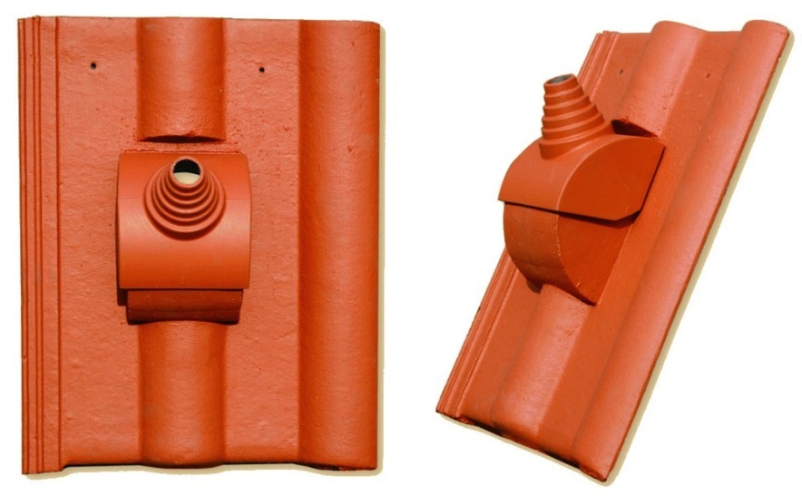
Novodobé krytiny
Druhy betonových tašek
Bramac
KM beta
Tondach
Besk

Slide 15
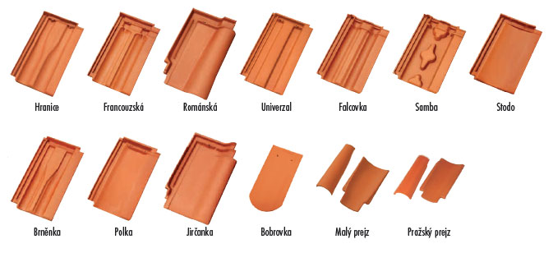
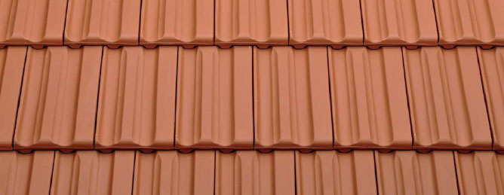
Novodobé krytiny
Pálené tašky
Velká hmotnost
Předimenzování vazby
Vysoká nasákavost vody
Tvorba mechu
Barevná nestálost

Slide 16
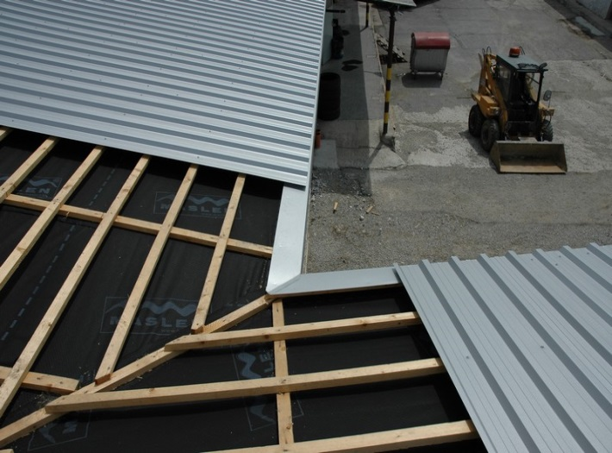
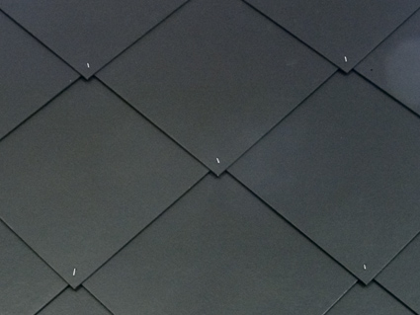
Nejpoužívanější krytiny
Typy
Plech
Ekoternit
Asfaltový šindel

Slide 17
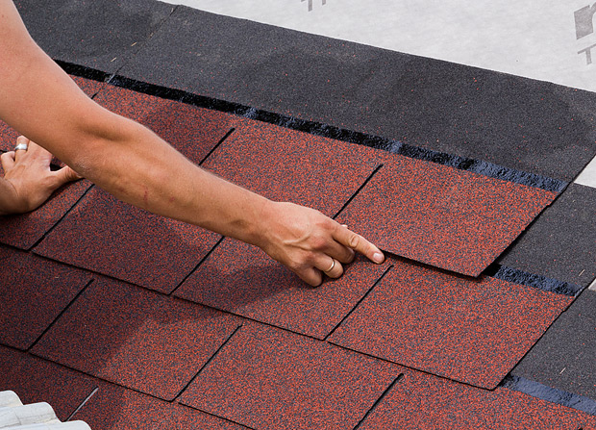
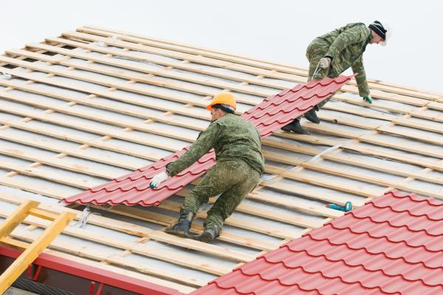
Důvody
Nízká cena
Montáž
Váha
Životnost
Manipulatelnost

Slide 18
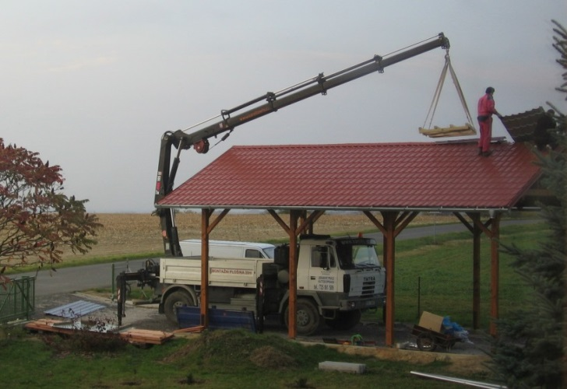
Firmy
Rozpočet plochy střechy
Objednávka materiálu
Dovoz na stavbu
Provedení práce
Záruka

Slide 19
Firmy
Sefran
Cembrit
Fortex
Coleman

Slide 20
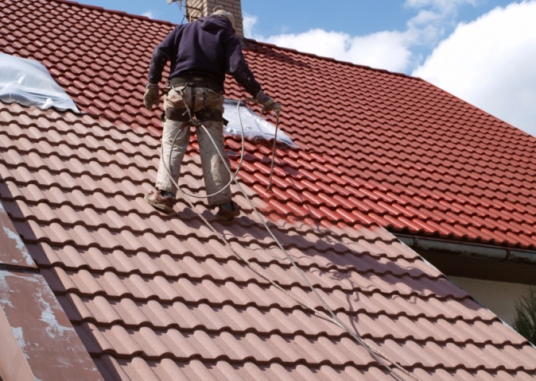
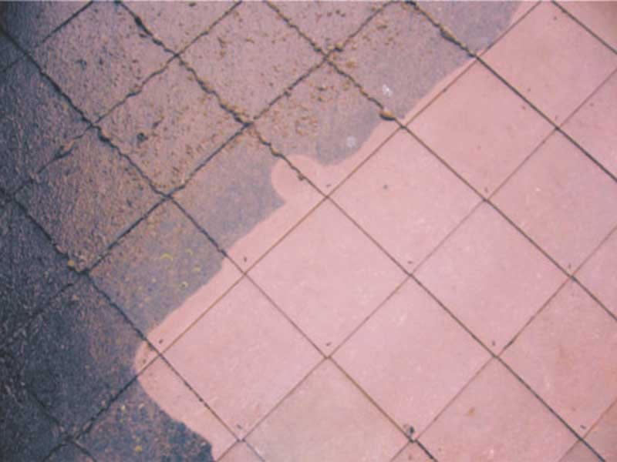
Ochranné prostředky
Nátěry
Postřiky
Dobrá účinnost
Obnovení barvy
Ochrana krytiny

Slide 21
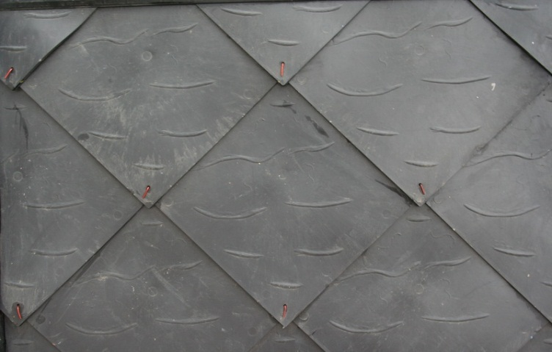
Doporučení
Ekoternit
Pro malé plochy
Dobrá zpracovatelnost
Montáž
Cena

Slide 22
Použité zdroje
www.google.cz
www.cembrit.cz
www.sefran.cz
www.coleman.cz
www.bramac.cz
www.kmbeta.cz

Slide 23
Děkuji za pozornost

